Slide 1


案例：签到
柳峰
http://blog.csdn.net/lyq8479
http://edu.csdn.net

Slide 2
签到功能简介
通过一定的营销策略，激励用户每天都进入公众号领取积分，当累计签到达到一定的次数，还可额外获得一定的积分奖励。积分可以用于兑换礼品、优惠券、电影票、手机话费等。
提升
用户的活跃度
增加
品牌的关注度
刺激
用户进一步消费

Slide 3
签到规则
规则1
会员每次签到可获得2个积分，每天仅可签到一次。
规则2
每周连续签到7次可额外获得10个积分。

Slide 4
业务处理流程
开始
用户输入 签到
判断今天是否签到过
N
判断本周是否第7次签到
Y
赠送12个积分
N
Y
赠送2个积分
结束

Slide 5
数据表设计（1）
用户表
mysql建表语句
字段 | 类型 | 描述
id | int(11) | 主键标识
open_id | varchar(100) | 微信用户的ID
subscribe_time | datetime | 关注时间
subscribe_status | tinyint | 关注状态
points | int(11) | 用户总积分
create table weixin_user(
id int(11) NOT NULL AUTO_INCREMENT,
open_id varchar(100),
subscribe_time datetime,
subscribe_status tinyint default 1,
points int(11) default 0,
primary key(id)
) ENGINE=MyISAM DEFAULT CHARSET=utf8;

Slide 6
数据表设计（2）
签到表
mysql建表语句
字段 | 类型 | 描述
id | int(11) | 主键标识
open_id | varchar(100) | 微信用户的ID
sign_time | datetime | 签到时间
sign_points | int(11) | 签到积分
create table weixin_sign(
id int(11) NOT NULL AUTO_INCREMENT,
open_id varchar(100),
sign_time datetime,
sign_points int(11),
primary key(id)
) ENGINE=MyISAM DEFAULT CHARSET=utf8;

Slide 7
如何判断今天是否签到过？
思路：判断 sign_time 与 now() 的日期部分相等时的签到次数，如果是1则表示今天已签到过。
SELECT count(*)
FROM weixin_sign
WHERE open_id=?
AND DATE_FORMAT(sign_time,'%Y-%m-%d') = DATE_FORMAT(now(),'%Y-%m-%d')

Slide 8
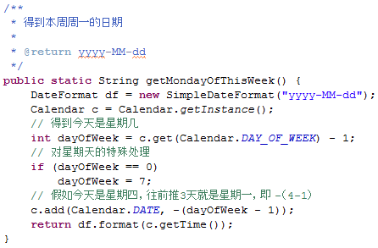
如何判断本周连续第7次签到？
思路：假定本周一的日期为 monday，当前日期为 now，在 mysql 中获取 monday 和 now 之间的签到次数，如果为6，就表明当前是本周连续第7次签到。
SELECT count(*)
FROM weixin_sign
WHERE open_id=?
AND sign_time between str_to_date('2015-02-23 00:00:00','%Y-%m-%d %H:%i:%s') and now()
MySQL查询本周签到次数
通过Java获取本周周一的日期

Slide 9
THANKS
本课程由柳峰提供
畅销书《微信公众平台应用开发：方法、技巧与案例》作者
CSDN网站：www.csdn.net
企业服务：http://ems.csdn.net/
人才服务：http://job.csdn.net/
CTO俱乐部：http://cto.csdn.net/
高校俱乐部：http://student.csdn.net/
程序员杂志：http://programmer.csdn.net/
CODE平台：https://code.csdn.net/
项目外包：http://www.csto.com/
CSDN博客：http://blog.csdn.net/
CSDN论坛：http://bbs.csdn.net/
CSDN下载：http://download.csdn.net/

